Slide 1
Ekonomika ac3B
ING. Adéla Čiháková

Slide 2
Úvodní hodina
Kde mě najdete:
Sborovna 2.patro + kabinet č.59
E-mail: cihakovaa@iss.pb.cz
Konzultační hodiny – vždy po předchozí domluvě:
Pondělí a středa 14:10 – 14:55 hod.

Slide 3
Informace o předmětu
Celková hodinová dotace – 3. ročník – 31 hodin
KLASIFIKACE
I. pololetí – 3x písemné zkoušení
II. pololetí – 3x písemné zkoušení
Hodnocení testů:
1 => 90%
2 => 80%
3 => 60%
4 => 40%
5 => 0%
Do příští hodiny:
SEŠIT A4 – POVINNĚ!

Slide 4
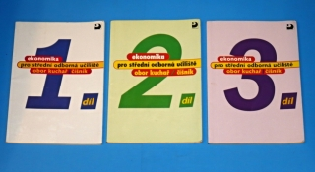
Učebnice – doporučené:
Josef Mach - Ekonomika pro SOU obor kuchař/číšník 1.,2.,3. díl

Slide 5
Podnik, majetek podniku Dlouhodobý majetek - druhy, charakteristika Oběžný majetek - druhy, charakteristika Náklady - druhy, charakteristika Výnosy - druhy, charakteristika Hospodářský výsledek - použití, význam

Slide 6
Peníze - význam, druhy Platební styk Inflace Úroková míra Mzdy - druhy, výpočet Státní rozpočet Daňová soustava Pojišťovací soustava

Slide 7
Sociální a zdravotní pojištění Zásady a vedení daňové evidence Daňová evidence Ocenění majetku a závazků v daňové evidenci Základ daně z příjmů FO Daňové přiznání FO

